Slide 1


Αρρυθμίες
ΕΘΝΙΚΟ ΚΑΙ ΚΑΠΟΔΙΣΤΡΙΑΚΟ ΠΑΝΕΠΙΣΤΗΜΙΟ ΑΘΗΝΩΝ - ΙΑΤΡΙΚΗ ΣΧΟΛΗ
Θεραπευτική Κλινική
Χατζίδου Σοφία – Διευθύντρια ΕΣΥ
Θεραπευτικές Εξελίξεις, Αθήνα 2022

Slide 7
Κολπική Μαρμαρυγή

Slide 8
DECAAF II trial
Marruche NF et al. J Cardiovasc Electrophysiol . 2021 Apr;32(4):916-924.

Slide 9
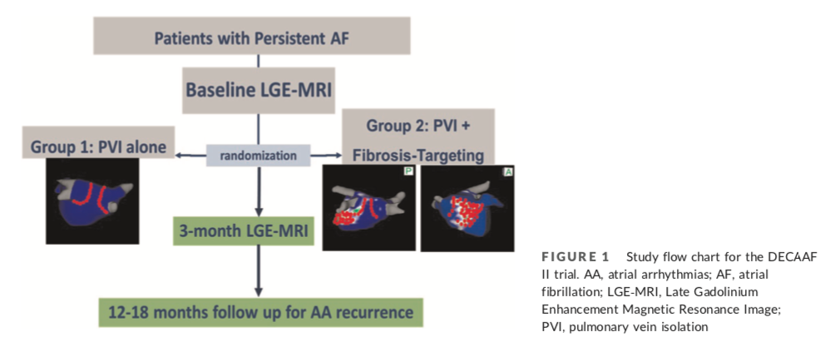
DECAAF II trial
Marruche NF et al. J Cardiovasc Electrophysiol . 2021 Apr;32(4):916-924.

Slide 10
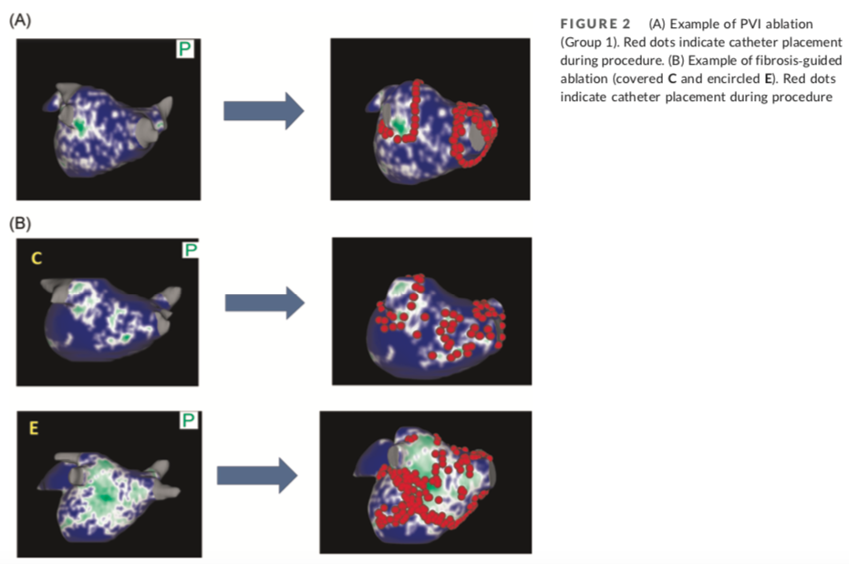
DECAAF II trial
Marruche NF et al. J Cardiovasc Electrophysiol . 2021 Apr;32(4):916-924.

Slide 11
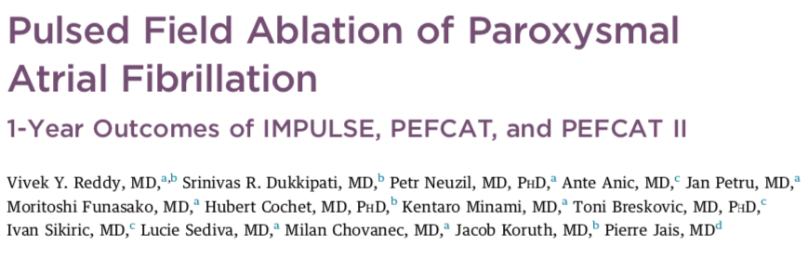
Reddy VY et al. JACC Clin Electrophysiol . 2021 May;7(5):614-627.

Slide 12
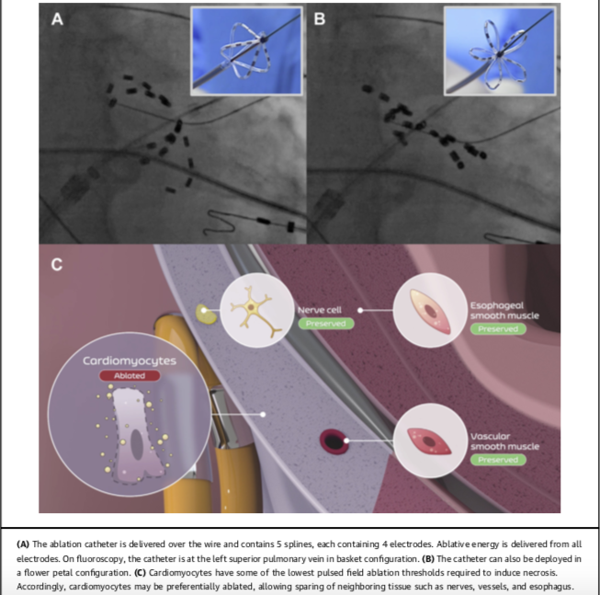
Reddy VY et al. JACC Clin Electrophysiol . 2021 May;7(5):614-627.

Slide 13
APAF-CRT trial
Brignole M,et alEur Heart J. 2021 Dec 7;42(46):4731-4739.

Slide 14
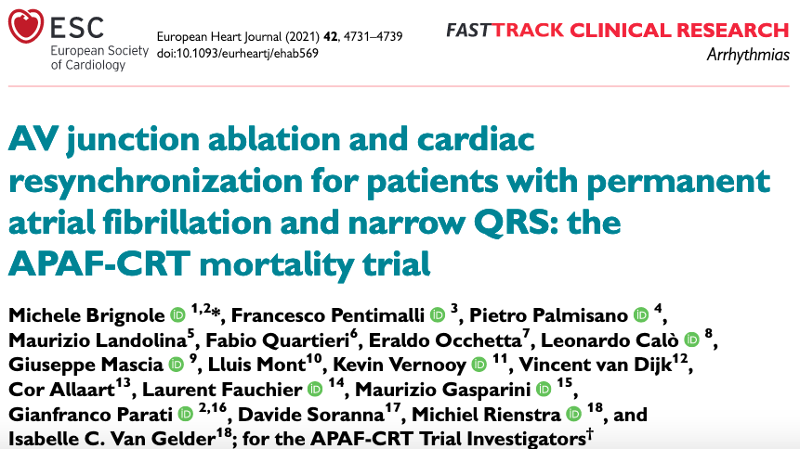
Brignole M,et alEur Heart J. 2021 Dec 7;42(46):4731-4739.

Slide 15
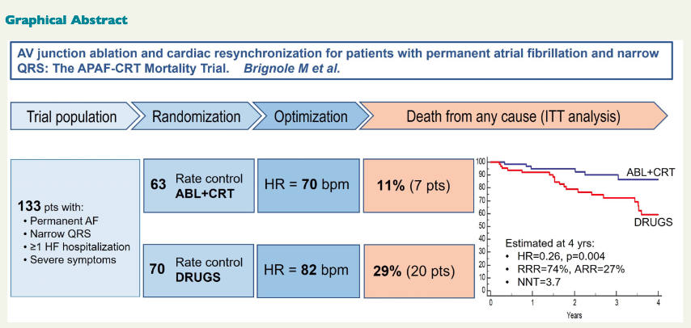
Brignole M,et alEur Heart J. 2021 Dec 7;42(46):4731-4739.

Slide 16
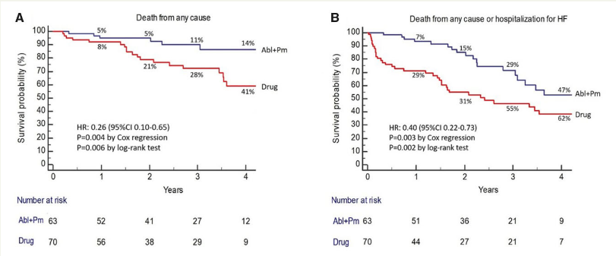
Brignole M,et alEur Heart J. 2021 Dec 7;42(46):4731-4739.

Slide 17
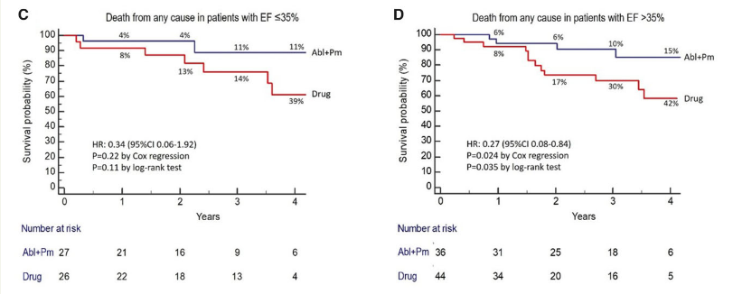
Brignole M,et alEur Heart J. 2021 Dec 7;42(46):4731-4739.

Slide 18
Υπερκοιλιακές Ταχυκαρδίες

Slide 19
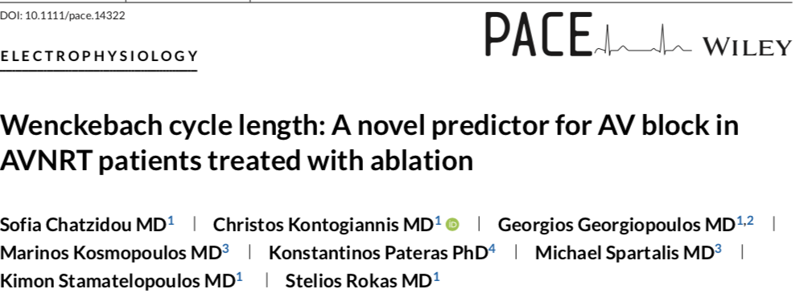
Wenckebach cycle length: a novel predictor for Avblock in AVNRT patients treated with ablation
S. Chatzidou et al. Pacing Clin. Electrophysiology 2021:44:1497-1503

Slide 20
Wenckebach cycle length: a novel predictor for Avblock in AVNRT patients treated with ablation
We retrospectively assessed a large series of patients in our clinic who have undergone RFCA for AVNRT the last 20 years
↓
To identify electrophysiology indices , indicating propensity to AV block during RFCA of the slow pathway for the treatment of AVNRT
S. Chatzidou et al. Pacing Clin. Electrophysiology 2021:44:1497-1503

Slide 21
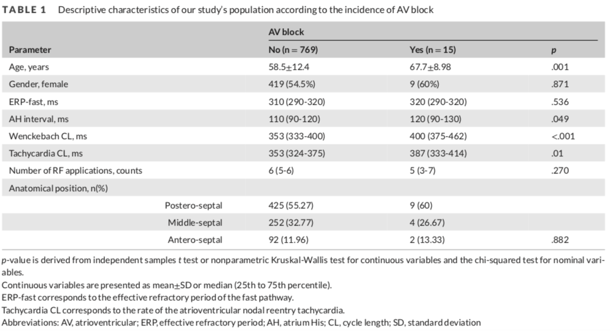
Wenckebach cycle length: a novel predictor for Avblock in AVNRT patients treated with ablation
S. Chatzidou et al. Pacing Clin. Electrophysiology 2021:44:1497-1503

Slide 22
Wenckebach cycle length: a novel predictor for Avblock in AVNRT patients treated with ablation
S. Chatzidou et al. Pacing Clin. Electrophysiology 2021:44:1497-1503

Slide 23
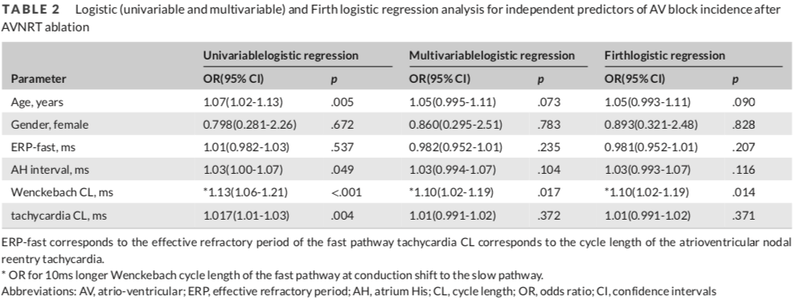
Wenckebach cycle length: a novel predictor for Avblock in AVNRT patients treated with ablation
S. Chatzidou et al. Pacing Clin. Electrophysiology 2021:44:1497-1503

Slide 24
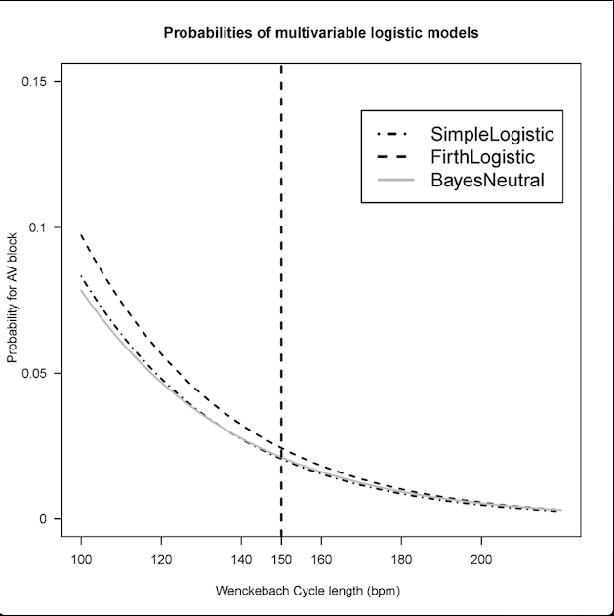
Wenckebach cycle length: a novel predictor for Avblock in AVNRT patients treated with ablation
S. Chatzidou et al. Pacing Clin. Electrophysiology 2021:44:1497-1503

Slide 25
Wenckebach cycle length: a novel predictor for Avblock in AVNRT patients treated with ablation
Increased pre-procedural WCL was associated with a high risk for AV block
after catheter ablation treatment for AVNRT.
These findings suggest that this readily available EPS-derived parameter may be a novel marker of risk for severe complications in these patients.
S. Chatzidou et al. Pacing Clin. Electrophysiology 2021:44:1497-1503

Slide 26
Κοιλιακές αρρυθμίες – αιφνίδιος καρδιακός θάνατος

Slide 27
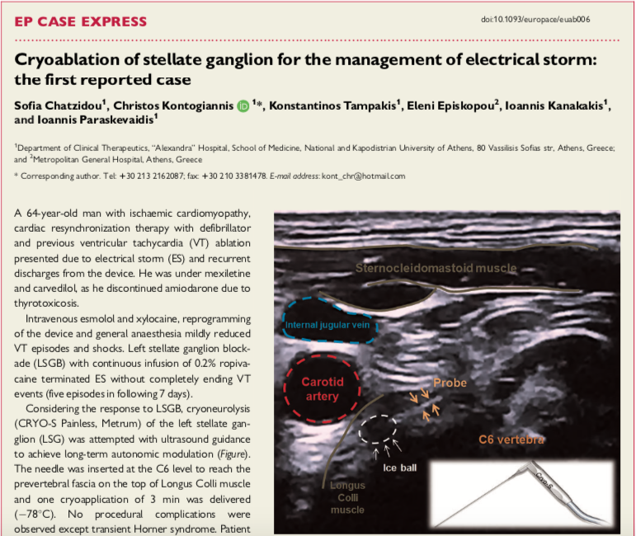
Neuraxial Modulation
Chatzidou S et al. Europace. 2021 Jul 18;23(7):1105.

Slide 28
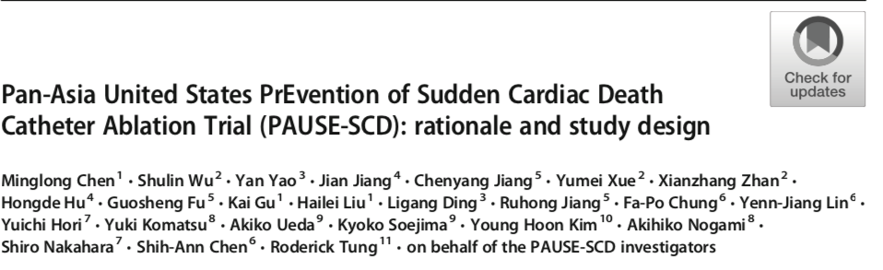
Brignole M,et alEur Heart J. 2021 Dec 7;42(46):4731-4739.

Slide 29
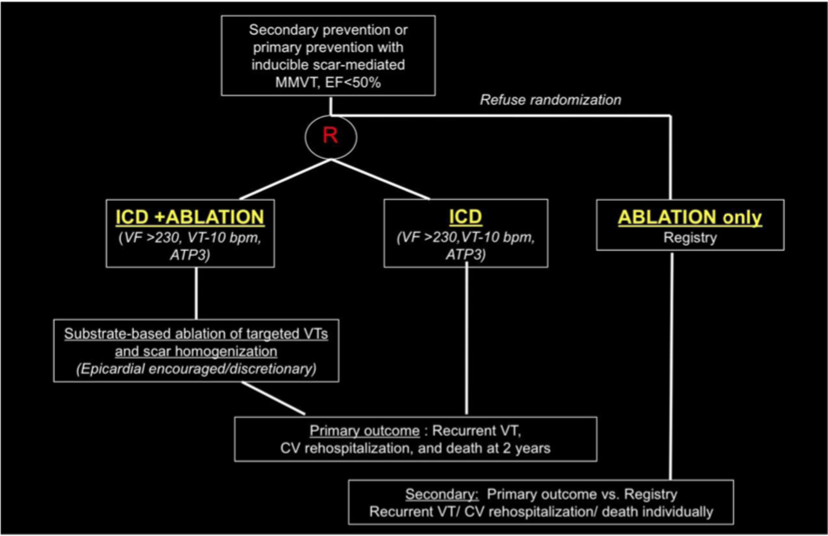
Brignole M,et alEur Heart J. 2021 Dec 7;42(46):4731-4739.

Slide 30
COVID-19 και αρρυθμίες

Slide 31
COVID-19 και αρρυθμίες
Συχνές κολπικές αρρυθμίες που σχετίζονται με αυξημένη θνητότητα
Απρόσφορη φλεβοκομβική ταχυκαρδία που πιθανόν να σχετίζεται με τη μείωση της δράσης του παρασυμπαθητικού συστήματος
Μηχανισμοί που ενοχοποιούνται στην εμφάνιση αρρυθμιών:
Υποξία από ΠΕ
Μυοκαρδίτιδα – ίνωση
Μυοκαρδιακή ισχαιμία
Ηλεκτρολυτικές διαταραχές
Ανεπιθύμητες δράσεις φαρμάκων (βραδυκαρδία, παράταση QT)

Slide 32
Ευχαριστώ

